Slide 1


Slide 2
ΘΕΟΤΗΤΕΣ ΠΟΥ ΠΕΘΑΙΝΑΝ ΚΑΙ ΑΝΑΣΤΑΙΝΟΝΤΑΝ

Slide 3
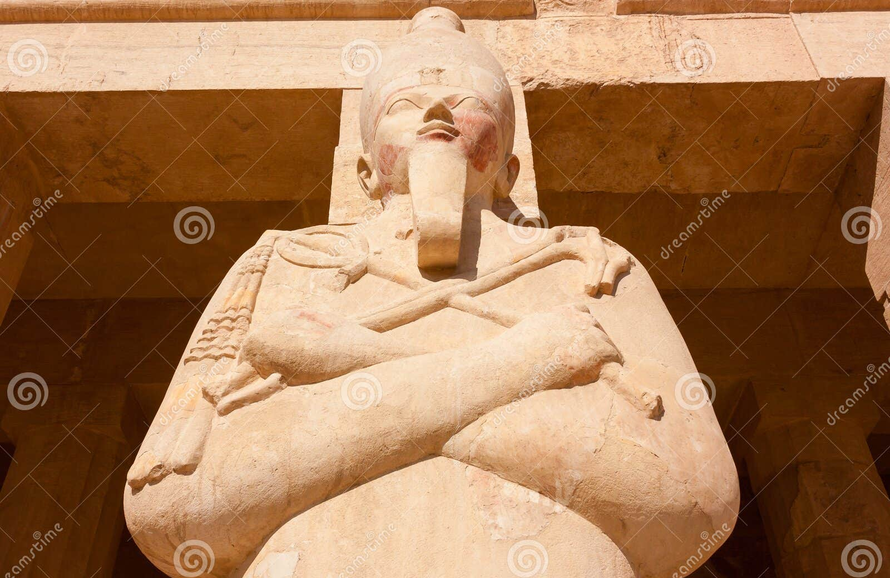
Όσιρις (Αίγυπτος)

Slide 4
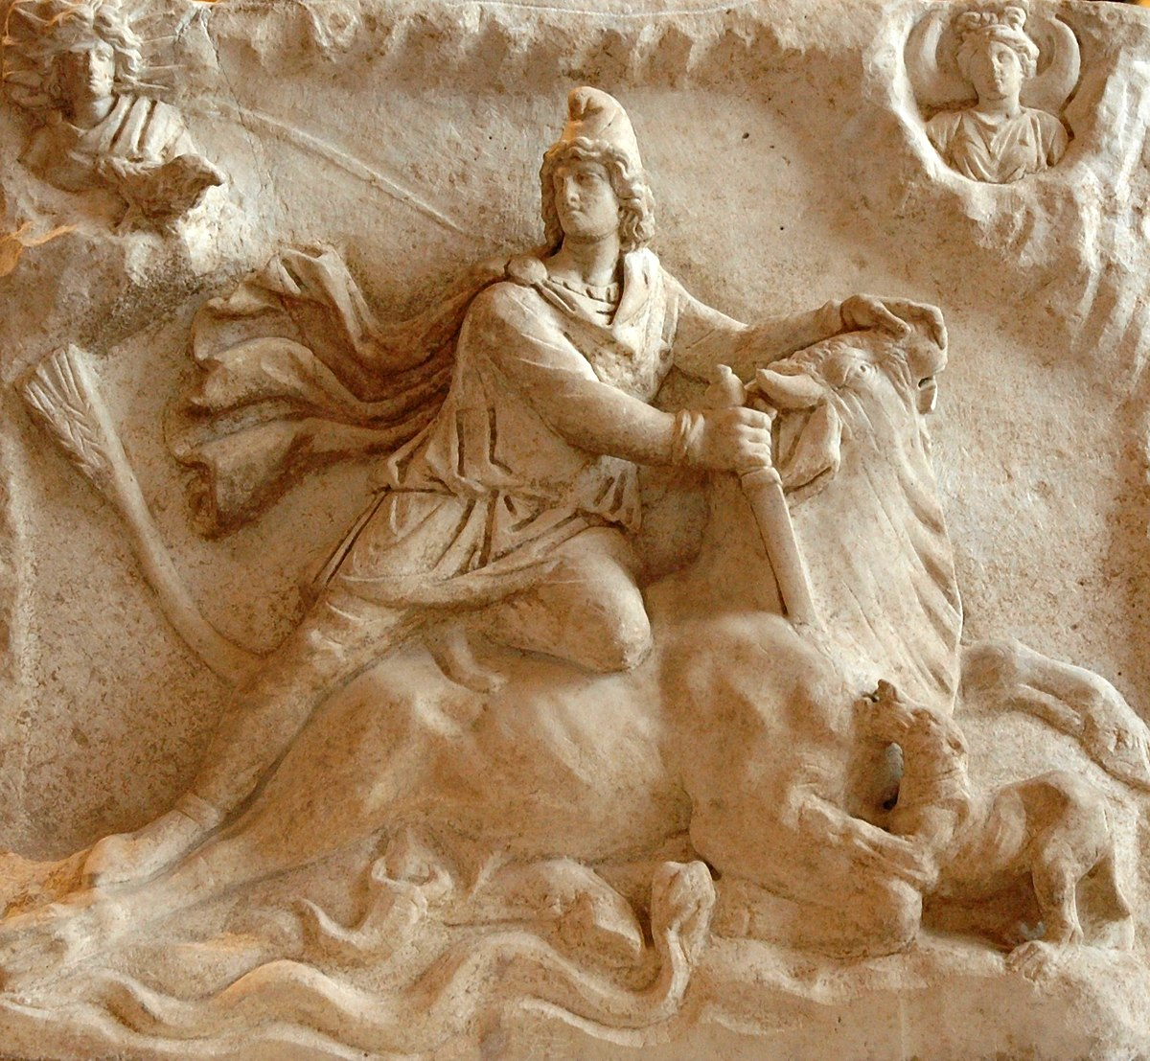
Μίθρας (Ιράν)

Slide 5
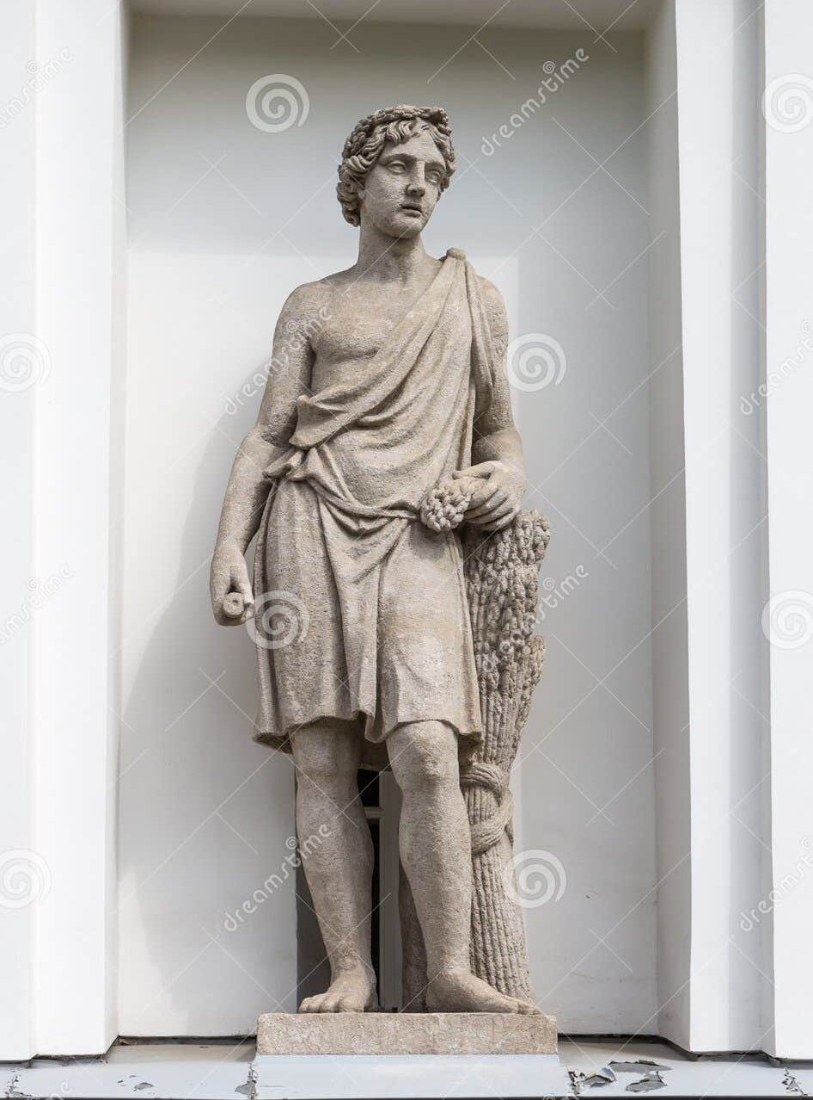
Άδωνις (Μικρά Ασία)

Slide 6
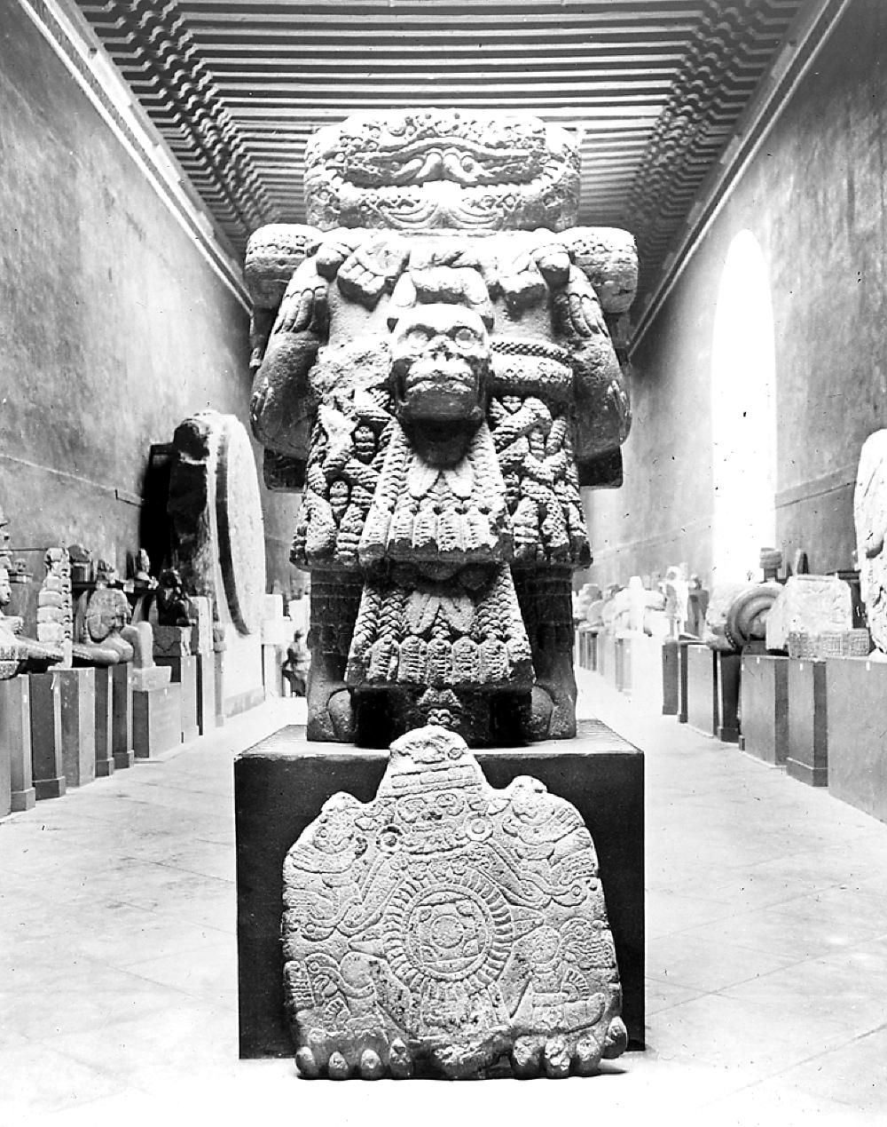
Χουιτζιλοποχτλί (Μεξικό)

Slide 7
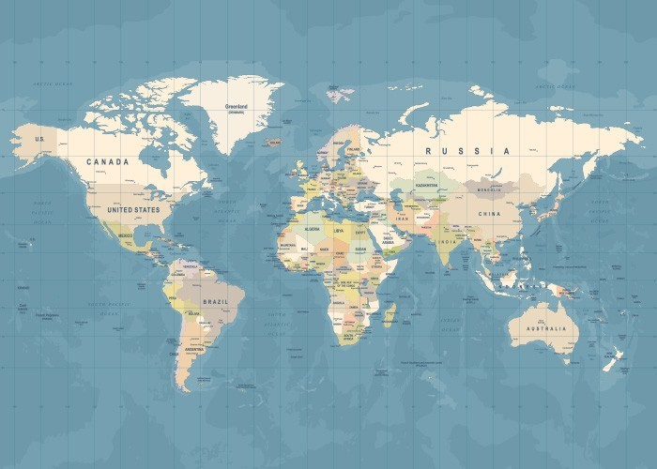
Άδωνις
Μίθρας
Χουιτζιλοποχτλί
Όσιρις

